Slide 1

স্বাগতম
WELCOME

Slide 2
SHAKTI PRASAD GANGULY
INSTRUCTOR (ELECTRICAL)
JESSORE POLYTECHNIC INSTITUTE

Slide 3
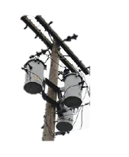
এসি মেসিন-১ UªvÝdigvi : 7g Aa¨vq
7 Realize the construction and Principle of operation of three phase transformer.
7.1 Describe the construction of three phase transformer.
7.2 List various methods of connection of 3-phase transformer and their applications.
7.3 Describe the methods of star–star, delta–delta, star–delta and delta–star connection.
7.4 Outline open delta connection or V-V connection.
7.5 Describe Scott or T-T connection.
7.6 Explain the application of V-V and T-T connection.
7.7 Draw the Connection of 3-phase to 2-phase and vice-versa.
JESSORE POLYTECHNIC INSTITUTE

Slide 4
7.1.2 Types of Transformers
Three-phase transformers
(isolation transformers).
Figure 7-3 Primary Windings of Three-phase Transformers

Slide 5
7.1.2 Types of Transformers
Three-phase transformers
(isolation transformers).
Figure 7-4 Secondary Windings of Three-phase Transformers

Slide 6
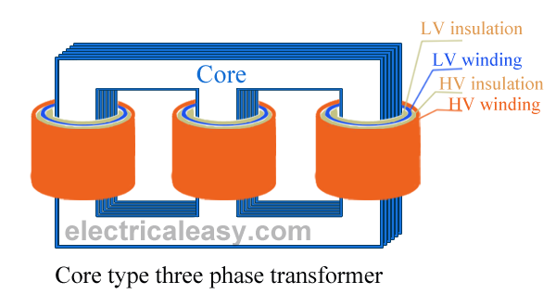
এসি মেসিন-১ বিষয় কোড-৬৬৭৬1 UªvÝdigvi : 7g Aa¨vq
PRINCIPLE OF THREE PHASE TRANSFORMER
7. Introduction .(f‚wgKv ) UªvÝdigv‡ii
তিন ফেজ ট্রান্সফরমার
JaShore POLYTECHNIC INSTITUTE

Slide 7
এসি মেসিন-১
PRINCIPLE OF THREE PHASE TRANSFORMER
তিন ফেজ ট্রান্সফরমার
তিন ফেজ ট্রান্সফরমার নির্মাণ
তিন ফেজ ট্রান্সফরমার কোর টাইপ অথবা শেল টাইপ (ঠিক মত হতে পারে একক ফেজ ট্রান্সফরমার ). নিম্নরূপ গঠনশীল কোর ধরনের বিবরণ যেমন শেল টাইপ তিন ফেজ ট্রান্সফরমার হয়.
কোর টাইপ নির্মাণ
JESSORE POLYTECHNIC INSTITUTE

Slide 8
এসি মেসিন-১
তিন ফেজ ট্রান্সফরমার নির্মাণ
চিত্রে হিসাবে দেখানো একটি কোর টাইপ তিন ফেজ ট্রান্সফরমার নির্মাণ করা হয়. কোর তিন পা বা অঙ্গপ্রত্যঙ্গের গঠিত. স্বাভাবিক হিসাবে, কোর কমাতে পাতলা স্তরিত শীট গঠিত Eddy বর্তমান লোকসান .প্রতিটি অঙ্গ নলাকার আকৃতি (সাবেক ক্ষত) মধ্যে প্রাথমিক ও windings আছে এককেন্দ্রীয়ভাবে সাজানো. নির্মাণ ভাল চিত্রে চিত্রিত করা হয়.
JESSORE POLYTECHNIC INSTITUTE

Slide 9
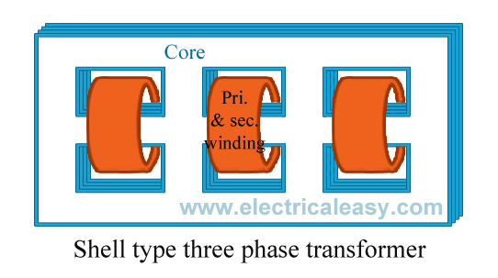
এসি মেসিন-১
তিন ফেজ ট্রান্সফরমার নির্মাণ
শেল টাইপ নির্মাণ
JESSORE POLYTECHNIC INSTITUTE

Slide 10
এসি মেসিন-১
শেল টাইপ নির্মাণ
শেল টাইপ তিন ফেজ ট্রান্সফরমার সালে তিনটি পর্যায়ক্রমে তারা কোর টাইপ হয় আরো বেশী স্বাধীন.প্রতিটি পর্যায়ে তার কোন একক চৌম্বক বর্তনী আছে.শেল টাইপ তিন ফেজ ট্রান্সফরমার নির্মাণ ডানদিকে চিত্রে চিত্রিত করা হয়. নির্মাণ একে অপরের উপর রাখা তিনটি একক ফেজ শেল টাইপ ট্রান্সফরমার যে অনুরূপ.
তিন ফেজ ট্রান্সফরমার মৌলিক কাজ নীতিকে অনুরূপ একটি একক ফেজ ট্রান্সফরমার কাজ নীতি . প্রাথমিক থেকে বিদ্যুৎ দ্বারা যাও স্থানান্তর করা হয় মিউচুয়াল আনয়ন ঘটনাটি .
তিন ফেজ ট্রান্সফরমার প্রধান অসুবিধা হল ফল্ট এক পর্যায়ে দেখা দেয়, এমনকি যদি পুরো ট্রান্সফরমার মেরামতের জন্য সেবা থেকে সরানো হয়, যে হয়.
JESSORE POLYTECHNIC INSTITUTE

Slide 11
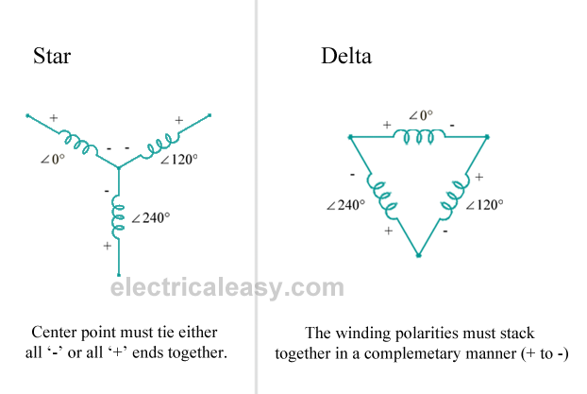
এসি মেসিন-১
PRINCIPLE OF THREE PHASE TRANSFORMER
7.3 Methods of Star-Star; Delta-Delta;
তিন ফেজ ট্রান্সফরমার সংযোগ
JESSORE POLYTECHNIC INSTITUTE

Slide 12
এসি মেসিন-১
PRINCIPLE OF THREE PHASE TRANSFORMER
7.3 Methods of Star-Star; Delta-Delta;
তিন ফেজ ট্রান্সফরমার সংযোগ
একটি এর windings তিন ফেজ ট্রান্সফরমার (আমি) তারকা তারকা, (খ) ডেল্টা-Delta, (গ) তারকা ডেল্টা, (ঈ) ডেল্টা তারকা, (উ) খোলা ডেল্টা ও (চ) বিভিন্ন কনফিগারেশনের মধ্যে সংযুক্ত করা যাবে স্কট সংযোগ. এই কনফিগারেশনের নীচে ব্যাখ্যা করা আছে.
JESSORE POLYTECHNIC INSTITUTE

Slide 13
এসি মেসিন-১
7.3 Methods of Star-Star; Delta-Delta;
স্টার তারকা (YY)
স্টার তারকা সংযোগ সাধারণত ছোট, উচ্চ ভোল্টেজ ট্রান্সফরমার ব্যবহার করা হয়. কারণ তারা সংযোগ, প্রয়োজনীয় করিয়া / ফেজ সংখ্যা কমে যাবে (তারকা সংযোগে ফেজ ভোল্টেজ হিসাবে লাইন ভোল্টেজ 1 / √ 3 বার হয় শুধুমাত্র).সুতরাং, প্রয়োজনীয় অন্তরণ পরিমাণ আরও কমে যাবে.
লাইনের অনুপাত প্রাথমিক দিকে ভোল্টেজের এবং যাও সাইড সমান রূপান্তর অনুপাত ট্রান্সফরমার.
উভয় পক্ষের লাইন ভোল্টেজের একে অপরের সাথে পর্যায়ে রয়েছে. ছিলেন লোড সুষম হয় শুধুমাত্র যদি এই সংযোগ ব্যবহার করা যাবে.
JESSORE POLYTECHNIC INSTITUTE

Slide 14
এসি মেসিন-১
7.3 Methods of Star-Star; Delta-Delta;
ডেল্টা-Delta (Δ-Δ)
এই সংযোগ সাধারণত বড়, কম ভোল্টেজ ট্রান্সফরমার ব্যবহার করা হয়. প্রয়োজনীয় ফেজ / সক্রিয় সংখ্যা তারকা তারকা সংযোগের জন্য যে চেয়ে তুলনামূলকভাবে বেশী.
লাইনের অনুপাত প্রাথমিক নেভিগেশন ভোল্টেজের এবং যাও দিকে ট্রান্সফরমার রূপান্তর অনুপাত সমান.
এই সংযোগ এমনকি ভারসাম্যহীন লোড জন্য ব্যবহার করা যাবে.
সংযোগ এই ধরনের আরেকটি সুবিধা হল এক ট্রান্সফরমার নিষ্ক্রিয় করা হলেও, সিস্টেম খোলা ডেল্টা সংযোগ কিন্তু হ্রাস পাওয়া ক্ষমতা সঙ্গে কাজ চালিয়ে যাবে.
JESSORE POLYTECHNIC INSTITUTE

Slide 15
7.4 Methods of Star-Star; Delta-Delta;
রাশি-ডেল্টা বা Wye-Delta (Y-Δ)
ঘুর প্রাথমিক গ্রাউন্ডেড নিরপেক্ষ এবং ঘুর যাও সঙ্গে সংযুক্ত তারকা তারকা (Y) হয় ডেল্টা ছিলেন না.
এই সংযোগ প্রধানত ট্রান্সমিশন লাইনের Substation শেষে ধাপ নিচে ট্রান্সফরমার ব্যবহার করা হয়.
প্রাথমিক লাইন ভোল্টেজ যাও যাও অনুপাত 1 / √ 3 বার রূপান্তর অনুপাত.
প্রাথমিক এবং দ্বিতীয় লাইনে ভোল্টেজের মধ্যে 30 ° স্থানান্তর পর্যন্ত.
JESSORE POLYTECHNIC INSTITUTE

Slide 16
PRINCIPLE OF THREE PHASE TRANSFORMER
7.4 Methods of Star-Star; Delta-Delta;
ডেল্টা তারকা বা ডেল্টা-Wye (Δ-Y)
ঘুর প্রাথমিক ডেল্টা ও মাধ্যমিক ঘুর গ্রাউন্ডেড নিরপেক্ষ সঙ্গে তারকা মধ্যে সংযুক্ত করা হয় এর মধ্যে সংযুক্ত করা হয়.সুতরাং এটি 3-ফেজ 4-টেলিগ্রাম পরিষেবা প্রদান ব্যবহার করা যাবে.
সংযোগ এই ধরনের প্রধানত ট্রান্সমিশন লাইনের শুরুতে ধাপ আপ ট্রান্সফরমার ব্যবহার করা হয়.
প্রাথমিক লাইন ভোল্টেজ যাও secodary অনুপাত √ 3 বার রূপান্তর অনুপাত.
প্রাথমিক এবং দ্বিতীয় লাইনে ভোল্টেজের মধ্যে 30 ° স্থানান্তর পর্যন্ত.
ট্রান্সফরমার উপরে সংযোগ কনফিগারেশন নিম্নলিখিত চিত্রে দেখানো হয়েছে.
JESSORE POLYTECHNIC INSTITUTE

Slide 17
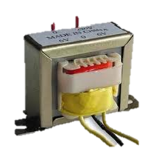
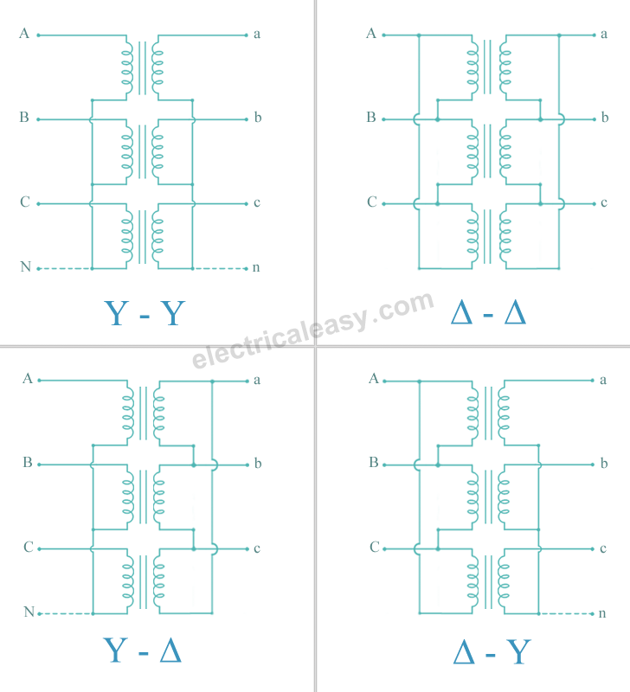
এসি মেসিন-১বিষয় কোড-৬৭৬1 UªvÝdigvi : PZz`©k Aa¨vq
PRINCIPLE OF THREE PHASE TRANSFORMER
14.4 Methods of Star-Star; Delta-Delta;
JESSORE POLYTECHNIC INSTITUTE

Slide 18
Three Phase Transformer
Large-scale generation of electric power is usually 3-phase at generated voltage of 11 kV or 13.2 kV or somewhat higher.
Transmission is generally accomplished at higher voltage of 110, 132, 275, 400 and 750 kV for which purpose 3-phase transformers are necessary to step up the generated voltage to that of the transmission line.
At load centers, the transmission voltages are reduced to distribution voltages of 6.6, 4.6 and 2.3 kV.
At most of the consumers, the distribution voltages are still reduced to utilization voltages of 440, 220 or 110 volts.
Years ago, it was a common practice to use suitably interconnected three single-phase transformers instead of a single three-phase transformer.
But these days, the latter is gaining popularity because of improvement in design and manufacture.
As compared to a bank of single-phase transformers, the main advantages of a 3-phase transformer are that it occupies less floor space for equal rating, weighs less, cost about 15% less and further, that only one unit is to be handled and connected.
Like single-phase transformers, the three phase transformers are also of the core type and shell type.

Slide 19
Three-Phase Transformer Connections
Three-phase power may be transformed by using combinations of single-phase transformers.
The primaries may be connected in either Y (Wye) or Δ (Delta), and with either type of primary connection, secondaries may likewise be connected either way.
Thus, the most common connection are (i) star/star or Y-Y, (ii) Δ-Δ, (iii) Y-Δ, (iv) Δ-Y, (v) open delta or V-V, and (vi) Scott connection or T-T connection.
Star/Star or Y-Y
This connection is most economical for small, high-voltage transformers because the number of turns/phase and the amount of insulation required are minimum (as phase voltage is only 1/√3 of line voltage).
The ratio of line voltages on the primary and secondary sides is the same as the transformation ratio of each transformer.
However, there is a phase shift of 30º between the phase voltages and line voltages both on the primary and secondary sides.
This connection works satisfactorily only if the load is balanced.

Slide 20
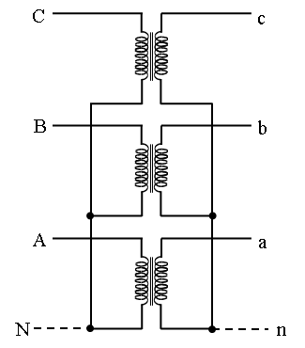
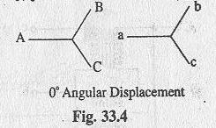
In Fig. 33.4 is shown a bank of 3 transformers connected in Y on both the primary and the secondary sides.
With the unbalanced load to the neutral, the neutral point shifts thereby making the three line-to-neutral (i.e. phase) voltages unequal.
This difficulty of shifting neutral can be obviated by connecting the primary neutral (shown dotted in the figure) back to the generator so that primary coil A can take its required power from between its line and the neutral.
Another advantage of stabilizing the primary neutral by connecting it to neutral of the generator is that it eliminates distortion in the secondary phase voltages.
For delivering a sine wave of voltage, it is necessary to have a sine wave of flux in the core, but on account of the characteristic of iron, a sine wave of flux requires a third harmonic component in the exciting current.
If the primary neutral isolated, the triple frequency current cannot flow.
Hence, the flux in the core cannot be a sine wave and so the voltages are distorted.
But if the primary neutral earthed i.e. joined to the generator neutral, then this provides a path for the triple-frequency currents and emfs and the difficulty is overcome.

Slide 21
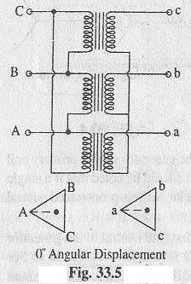
Delta-Delta or Δ-Δ Connection
This connection is economical for large, low-voltage transformers in which insulation problem is not so urgent, because its increases the number of turns/phase.
The transformer connections and voltage triangles are shown in Fig. 33.5.
The ratio of transformation between primary and secondary line voltage is exactly the same as that of each transformer.
Further, the secondary voltage triangle abc occupies the same relative position as the primary voltage triangle ABC i.e. there is no angular displacement between the two.
This connection has the following advantages:
1. The third harmonic component of the magnetizing current can flow in the Δ-connected transformer primaries without flowing in the line wires. Therefore the flux is sinusoidal which results in sinusoidal voltages.
2. No difficulty is experienced from the unbalanced loading as was the case in Y-Y connection. The three-phase voltages remain practically constant regardless of load imbalance.
3. If one transformer becomes disabled, the system can continue to operate in open-delta or in V-V although with reduced available capacity.

Slide 22
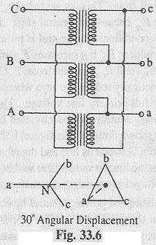
Wye-Delta or Y-Δ Connection
The main use of this connection is at the substation end of the transmission line where the voltage is to be stepped down.
The primary windings is Y-connected with grounded neutral as shown in Fig. 33.6.
The ratio between the secondary and primary line voltage is 1/√3 times the transformation ratio of each transformer.
There is a 30o shift between the primary and secondary line voltages which means that a Y-Δ transformer bank cannot be paralleled with either a Y-Y or a Δ-Δ bank.
Also, third harmonic currents flows in the Δ to provide a sinusoidal flux.

Slide 23
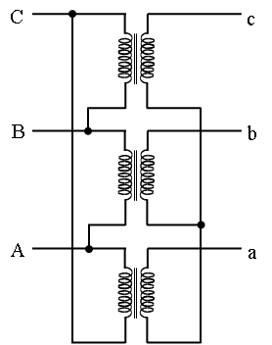
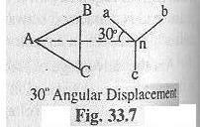
Delta-Wye or Δ-Y Connection
This connection is generally employed where it is necessary to step up the voltage as for example, at the beginning of high tension transmission system.
The connection is shown in Fig. 31.7.
In this connection, the primary and secondary line voltages and line currents are out of phase with each other by 30º.
Because of this 30º shift, it is impossible to parallel such a bank with a Δ-Δ or Y-Y bank of transformers even though the voltage ratios are correctly adjusted.
The ratio of secondary to primary voltage is √3 time the transformation ratio of each transformer.

Slide 24
PRINCIPLE OF THREE PHASE TRANSFORMER
7.4 ওপেন ডেল্টা (VV) সংযোগ
দুই ট্রান্সফরমার ব্যবহার করা হয় এবং নিচের চিত্রে দেখানো হয়েছে প্রাথমিক ও সংযোগ তৈরি হয়. Δ-Δ ব্যাংকে ট্রান্সফরমার এক অক্ষম হয় এবং সেবা ত্রুটিপূর্ণ ট্রান্সফরমার মেরামত বা প্রতিস্থাপন না হওয়া পর্যন্ত অব্যাহত করা হয় যখন ওপেন ডেল্টা সংযোগ ব্যবহার করা যাবে. পুরো তিন ট্রান্সফরমার ব্যাংকের ইনস্টলেশন অ - প্রয়োজনীয় যেখানে এটি ছোট তিন ফেজ লোড জন্য ব্যবহার করা যাবে. খোলা ডেল্টা সংযোগ ক্ষমতা বহন মোট চাহিদার যে ডেল্টা-ডেল্টা সংযোগের জন্য হবে তুলনায় 57,7% হল.
JESSORE POLYTECHNIC INSTITUTE

Slide 25
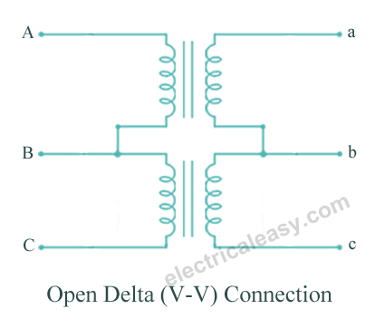
PRINCIPLE OF THREE PHASE TRANSFORMER
7.4
JESSORE POLYTECHNIC INSTITUTE

Slide 26
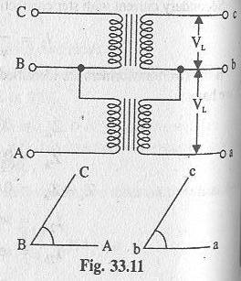
Open-Delta or V-V Connection
If one of the transformers of a Δ-Δ is removed and 3-phase supply is connected to the primaries as shown in Fig. 33.11, then three equal 3-phase voltages will be available at the secondary terminals on no-load.
It is employed:
1. when the three phase load is too small to warrant the installation of full three-phase transformer bank.
2. when one of the transformers in a Δ-Δ bank is disabled, so that service is continued although at reduced capacity, till the faculty transformer is repaired or a new one is sustained.
3. when it is anticipated that in future the load will increase necessitating the closing of open delta.

Slide 27
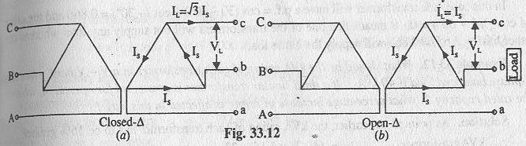
As seen from Fig.
Δ-Δ capacity = √3V_{L}.I_{L}=√3V_{L}.( √3I_{S})=3V_{L}I_{S}
In Fig. 33.12(b), it is obvious that when Δ-Δ bank becomes V-V bank, the secondary line current I_{L} becomes equal to the secondary phase current I_{S}.
V-V capacity = √3V_{L}.I_{L}=√3V_{L}.I_{S} (Since line current and phase current are equal)
It means that the capacity of V-V transformer is 57.7% (or 1/√3 times) of the capacity of Δ-Δ transformer.

Slide 28
The disadvantages of V-V connection are:
1. The average power factor at which the V-bank operates is less than that of the load. This power factor is actually 86.6 of the balanced load power factor.
2. Secondary terminal voltages tend to become unbalanced to a great extent when the load is increased, this happens even when the load is perfectly balanced.

Slide 29
PRINCIPLE OF THREE PHASE TRANSFORMER
7.5 স্কট (টিটি) সংযোগ
দুই ট্রান্সফরমার সংযোগ এই ধরনের ব্যবহার করা হয়. ট্রান্সফরমার একটি হল কেন্দ্রে (প্রধান ট্রান্সফরমার হিসেবে যা বলা হয়) উভয় প্রাথমিক ও windings নেভিগেশন taps আছে. অন্যান্য transormer টিজার ট্রান্সফরমার হিসাবে বলা হয়. স্কট সংযোগ এছাড়াও দুটি পর্যায়ের রূপান্তর তিনটি ধাপের জন্য ব্যবহার করা যাবে. নিচের চিত্রে হিসাবে দেখানো সংযোগ তৈরি করা হয়.
JESSORE POLYTECHNIC INSTITUTE

Slide 30
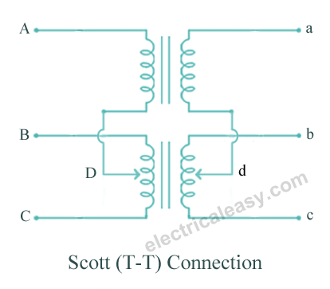
PRINCIPLE OF THREE PHASE TRANSFORMER
7.5
JESSORE POLYTECHNIC INSTITUTE

Slide 31
Draw the Connection of 3-phase to 2-phase and vice-versa.
Three-phase to Two-phase Conversion and vice-versa
This conversion is required to supply two-phase furnaces, to link two-phase circuit with 3-phase sys- tem and also to supply a 3-phase apparatus from a 2-phase supply source. For this purpose, Scott connection as shown in Fig. 33.17 is employed. This connection requires two transformers of different ratings although for interchangeability and provision of spares, both transformers may be identical but having suitable tappings.

Slide 32
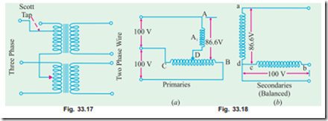
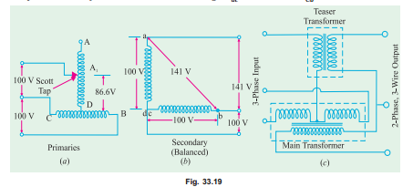

Slide 33
system is obtained. The voltage Edc is 86.6 V but ECb = 100 V, hence the resulting 2-phase voltages will be unequal. However, as shown in Fig. 33.19 (a) if the 3-phase line is connected to point A1, such that DA1 represents 86.6% of the teaser primary turns (which are the same as that of main primary), then this will increase the volts/turn in the ratio of 100 : 86.6, because now 86.6 volts are applied across 86.6 per cent of turns and not 100% turns. In other words, this will make volts/ turn the same both in primary of the teaser and that of the main transformer. If the secondaries of both the transformers have the same number of turns, then secondary voltage will be equal in magnitude as shown, thus resulting in a Symmetrical 2-phase, 3-wire system.

Slide 34

THANKS
S P GANGULY INSTRUCTOR (ELEC.) JaShore POLYTECHNIC INSTITUTE

Slide 35
পরিচিতি
শক্তি প্রসাদ গাঙ্গুলী
বি এস সি ইন টেক এডু(ইইই)
বিসিএস(কারিগরি শিক্ষা)
ইন্সট্রাক্টর(ইলেকঃ)
যশোর পলিটেকনিক ইন্সটিটিউট
যোগদান তারিখঃ ১১/১০/১৯৮৮ইং
জন্ম তারিখঃ ১০/০৮/১৯৬১ইং
Email : spg_et@yahoo.com
shaktiganguly61@gmail.com

